Slide 1
E2 – Enseigner le rôle de Collaborateur
CanMEDS Collaborateur
Author Name 1 | Author Name 2 | Author Name 3
Date
Notes:
Ajouter de l’information sur les présentateurs; modifier le titre au besoin

Slide 2
Le contenu ci-dessous, rédigé par S. Glover Takahashi, D. Richardson et D. Martin sous la gouverne du Collège royal des médecins et chirurgiens du Canada, est tiré tel quel du Guide des outils d’enseignement et d’évaluation CanMEDS. Vous pouvez utiliser, reproduire et modifier ce contenu à vos propres fins non commerciales, à condition d’indiquer clairement vos changements et de créditer le Collège royal. Ce dernier peut révoquer cette autorisation à tout moment, par écrit.
REMARQUE : Le contenu ci-dessous peut avoir été modifié et ne plus représenter l’opinion ou le point de vue du Collège royal.

Slide 3
Objectifs et contenu
Reconnaître les termes généraux associés aux activités et aux domaines d’intérêts du collaborateur
Appliquer des activités de collaborateur dans la pratique de tous les jours
Concevoir des ressources de collaboration à utiliser dans la pratique clinique de tous les jours
Notes:
Modifier les objectifs proposés au besoin
• Considérer l’idée de proposer une activité « d’échauffement »
• Revoir/réviser les buts et objectifs
• Insérer une diapositive décrivant le contenu si désiré

Slide 4
Le collaborateur : un rôle qui importe
Tous les professionnels doivent travailler ensemble
La collaboration améliore les résultats pour les patients, la sécurité des patients, l’attitude des praticiens les uns envers les autres, la satisfaction des patients, les systèmes et la satisfaction des cliniciens
La collaboration peut prendre diverses formes selon le contexte et les personnes qui en prennent part
Lorsque la collaboration ne fonctionne pas bien, des mesures peuvent être prises pour l’améliorer
La collaboration comprend les apprentissages issus de la pratique clinique
Notes:
Raisons pour lesquelles le rôle importe

Slide 5
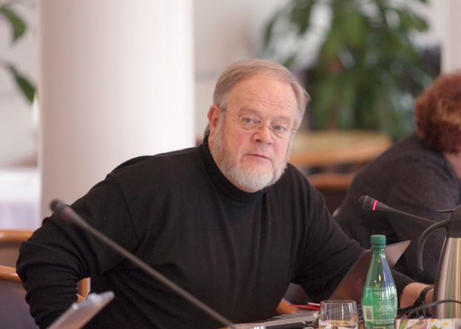
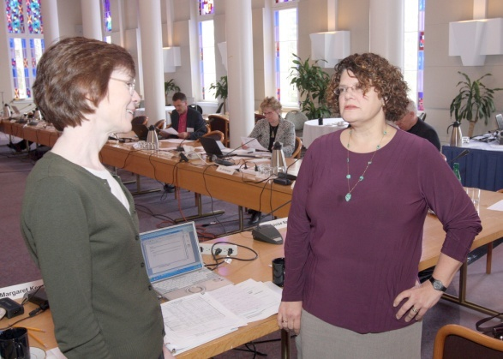
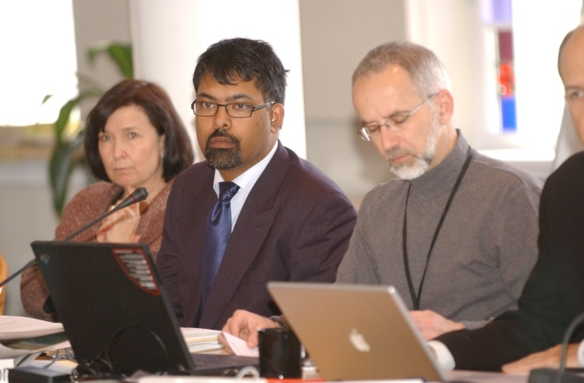
Plus en détail : qu’est-ce que le rôle de collaborateurs?
En tant que collaborateurs, les médecins travaillent efficacement avec d’autres professionnels de la santé pour prodiguer des soins sécuritaires et de grande qualité centrés sur les besoins du patient
Notes:
• Éviter d’inclure les compétences si la présentation est destinée à des apprenants
• Définitions contenues dans le Guide des outils d’enseignement et d’evaluation CanMEDS
• S’il s’agit d’une présentation à des enseignants ou des planificateurs, on peut ajouter cette diapo

Slide 6
Reconnaître les activités du collaborateur
Accommoder
Poser des questions
Cultiver la confiance
Communiquer
Contribuer
Coopérer
Saluer la diversité
Susciter l’engagement
Aider
Promouvoir la compréhension
Resituer
Bâtir des relations
Respecter
Partager
Notes:
Mots-clés associés aux activités du collaborateur

Slide 7
Reconnaître les domaines d’intérêt du collaborateur
Terrain d’entente
Résolution de conflits
Débreffage
Différence et diversité
Comportement perturbateur
Transfert
Intention et répercussions
Conscience organisationnelle
Pouvoirs et hiérarchie
Démarche
Pratique réflexive
Prise de décisions partagée
Conscience situationnelle
Renforcement des équipes
Notes:
Mots-clés associés aux domaines d’intérêt du collaborateur

Slide 8
Les bons collaborateurs :
font l’effort d’établir des relations
présument que les autres ont de bonnes intentions
respectent le temps, l’expertise et la contribution des autres
sollicitent l’avis d’autrui, étant activement à la recherche d’opinions variées
resituent les problèmes afin d’en venir à un terrain d’entente
sont véritablement curieux de connaître la perspective des autres
posent délibérément des questions pour clarifier et favoriser la compréhension
sont réceptifs à la rétroaction
reconnaissent leurs propres limites ou leur emploi « d’oeillères »
Notes:
Et:
écoutent attentivement et communiquent bien
transfèrent et diffusent de l’information pertinente de façon efficace
n’hésitent pas à demander de l’aide et cherchent toujours des façons de se rendre utiles
Fournir des exemples cliniques issus du contexte de pratique

Slide 9
À propos de la collaboration
Équipe, travail d’équipe et collaboration ont des sens différents : la collaboration est active, délibérée et axée sur les relations
La collaboration a des natures variées : deux personnes ou plus, même milieu ou différents endroits, collègues de la même profession ou de disciplines variées
Le degré de collaboration nécessaire est fonction de la complexité de la situation et des besoins des patients (et non des praticiens)
Les décisions en collaboration requièrent d’échanger des idées, et de solliciter et d’encourager des perspectives variées afin d’en venir à la meilleure option possible
Notes:
Déboulonner certains mythes entourant

Slide 10
L’intelligence de collaboration :
Domaines clés pour l’apprentissage, l’enseignement et l’évaluation de la collaboration
le soi
les relations
le contexte
les systèmes
Notes:
•le soi : connaître ses propres forces, valeurs et limites, et gérer ses propres comportements et émotions
• les relations : savoir utiliser l’empathie afin de cultiver des liens avec les autres, y compris les patients
• le contexte : faire montre de comportements et d’actions qui reflètent une sensibilité aux situations et aux circonstances environnantes
• les systèmes : reconnaître et comprendre toutes les facettes des organismes de soins de santé, dont la structure, les opérations et la culture influençant la
prestation des soins d’un bout à l’autre du continuum
Fournir des exemples cliniques issus du contexte de pratique

Slide 11
Reconnaître la collaboration dans la pratique de tous les jours
Reconnaître les contextes et situations où la collaboration est particulièrement importante dans une spécialité donnée
Savoir comment établir et maintenir des relations positives avec les collègues
Explorer les répercussions positives de la diversité et de la différence sur l’efficacité d’une équipe
Connaître les structures, approches et démarches permettant de gérer les divergences et régler les conflits
Notes:
Fournir des exemples cliniques issus du contexte de pratique

Slide 12
Des soins axés sur les relations, c’est « une approche qui reconnaît l’importance et le caractère unique de la relation entre chacun des intervenants de soins de santé, et qui place ces relations au coeur d’une démarche visant à favoriser des soins et un milieu de travail de grande qualité ainsi qu’une performance organisationnelle supérieure ».

Slide 13
Transferts de soins
Les transferts de soins efficaces rehaussent les soins et préviennent les préjudices aux patients.
Les caractéristiques d’un transfert efficace :
accent mis sur la transmission d’information avec le patient (en fournir et en recevoir) : sans interruptions ni distractions, écoute active, clarification au besoin
outils normalisés pour la communication verbale, outils informatisés, listes de vérification
formation en équipe en matière de transferts de soins : non pas individuelle, mais à toute l’équipe
Notes:
Les transferts de soins efficaces rehaussent les soins et préviennent les préjudices aux patients.
Les caractéristiques d’un transfert efficace :
• accent mis sur la transmission d’information avec le patient (en fournir et en recevoir) : sans interruptions ni distractions, écoute active, clarification au besoin
• outils normalisés pour la communication verbale, outils informatisés, listes de vérification
• formation en équipe en matière de transferts de soins : non pas individuelle, mais à toute l’équipe
Fournir des exemples cliniques issus du
contexte de pratique

Slide 14
Aide-mémoire concernant la réduction des risques
CONFIRMER LE « POURQUOI »
CONFIRMER LE « QUI »
S’assurer aussi que les rôles et responsabilités de chaque membre
STRUCTURER le « comment »
ASSURER LA COMPRÉHENSION DU « QUOI »
CONSIGNER
Notes:
Aide-mémoire concernant la réduction des risques:
1. CONFIRMER LE « POURQUOI » : lorsque plusieurs professionnels de la santé participent à un transfert, s’assurer que tous comprennent clairement la raison
et l’objet du transfert
2. CONFIRMER LE « QUI » : s’assurer que les professionnels appropriés connaissent l’état de santé du patient et qu’ils ont consenti au transfert
3. S’assurer aussi que les rôles et responsabilités de chaque membre des équipes affectées sont clairement compris tant par le patient que par les professionnels
4. STRUCTURER le « comment » : utiliser un outil structuré pour échanger l’information durant le transfert, et suivre systématiquement les protocoles de
l’établissement
5. ASSURER LA COMPRÉHENSION DU « QUOI » : assurer que suffisamment d’information a été fournie au patient, clarifier, et répéter au besoin, et
considérer l’idée de reconfirmer l’historique clinique directement avec le patient
6. CONSIGNER : consigner toute l’information nécessaire au moment du départ du patient, pour ceux qui prendront les soins en charge, ainsi que
l’information nécessaire pour l’unité qui reçoit le patient, et surtout les renseignements clés relatifs au transfert
Fournir des exemples cliniques issus du contexte de pratique.

Slide 15
E3 – « Intention et répercussions »
Notes:
Réaliser l’activité E3 – « Intention et répercussions »
Do a learning activity - Worksheet T3 from the CanMEDS Teaching and Assessment Tools Guide Collaborator Role chapter is suggested.
• À faire individuellement ou en groupes
• Le travail en groupes convient si tous les apprenants sont dans la même spécialité (dans le cas contraire, les exemples risquent de varier)
• Explorer les réponses en petits groupes ou avec tout le groupe

Slide 16
Modèle PRIME
Personnes, professionnels et patients : les différences de chacun
Rôles : confusion
Information : lacunes
Méthodes
Environnement : stress attribuable au milieu

Slide 17
E4 – Facteurs PRIME
Notes:
Réaliser l’activité
Do a learning activity - Worksheet T4 from the CanMEDS Teaching and Assessment Tools Guide Collaborator Role chapter is suggested.
• À faire individuellement ou en groupes
• Le travail en groupes convient si tous les apprenants sont dans la même spécialité (dans le cas contraire, les exemples risquent de varier)
• Explorer les réponses en petits groupes ou avec tout le groupe

Slide 18
Règles « dans le moment présent » pour gérer les divergences et les conflits
1. Rester calme
2. Rester centré sur l’enjeu
3. Ralentir et discuter avec les autres
4. Réorienter les autres tel que requis
Notes:
Fournir des exemples cliniques issus du contexte de pratique

Slide 19
Approches à appliquer dans diverses situations
Dicter
Éviter
Accommoder
Faire des compromis
Collaborer
Notes:
Approches à appliquer dans diverses situations
DICTER :
• lorsqu’une mesure décisive doit être posée rapidement
• dans des situations critiques nécessitant des mesures immédiates peu
populaires
ÉVITER :
• pour réduire la tension et remettre les choses en perspective
• lorsque d’autres pourraient résoudre le conflit plus efficacement
ACCOMMODER :
• lorsque le problème revêt plus d’importance pour un des collègues
• lorsque maintenir l’harmonie est particulièrement important
FAIRE DES COMPROMIS :
• lorsqu’une solution rapide s’impose dans des délais très serrés
• lorsque les parties opposantes ont les mêmes pouvoirs mais des objectifs
différents
COLLABORER :
• pour des solutions à long terme malgré des points de vue multiples
• lorsque l’adhésion et la prise de décisions partagée sont importantes
Fournir des exemples cliniques issus du contexte de pratique

Slide 20
Étapes et conseils favorisant la compréhension
Cerner la nécessité de discuter : encourager les autres à formuler leurs préoccupations
Écouter de façon active : écouter de façon à comprendre les différentes opinions exprimées
Considérer le point de vue des autres : résumer la compréhension avant d’exprimer sa propre opinion
Exprimer son point de vue : donner toute l’information pertinente et importante pour la situation
Chercher un terrain d’entente : souligner les intérêts communs et mettre l’accent sur les solutions
S’entendre quant aux étapes à suivre : préciser les processus et les délais entourant le plan d’action

Slide 21
Objectifs et contenu
Reconnaître les termes généraux associés aux activités et aux domaines d’intérêts du collaborateur
Appliquer des activités de collaborateur dans la pratique de tous les jours
Concevoir des ressources de collaboration à utiliser dans la pratique clinique de tous les jours

Slide 22
Références
Richardson D, Calder L, Dean H, Glover Takahashi S, Lebel P, Maniate J, Martin D, Nasmith L, Newton C, Steinert Y. Collaborateur. Tiré de : Frank JR, Snell L, Sherbino J, rédacteurs. Référentiel de compétences CanMEDS 2015 pour les médecins. Ottawa : Collège royal des médecins et chirurgiens du Canada, 2015.
Le cadre de l’intelligence de collaboration présenté ici décrit les domaines d’enseignement et d’évaluation du rôle de collaborateur; il diffère du modèle de l’intelligence émotionnelle de J. Richard Hackman (2011), dont l’accent est plutôt organisationnel.AHRQ. Patient Safety Network. Patient Safety Primers – Handovers and signouts. http://psnet.ahrq.gov/primer.aspx?primerID=9
Agency for Healthcare Research and Quality; Patient Safety Network. Patient Safety Primers – Handovers and signouts. Web : http://psnet.ahrq.gov/primer.aspx?primerID=9.
Association canadienne de protection médicale. Fiche d’information de l’ACPM : Le transfert des soins. © CMPA 2013. Web : https://www.cmpa-acpm.ca/documents/10179/300031190/patient_handovers-f.pdf. Reproduit et adapté avec permission.
Richardson D, Wagner S. Collaborative Teams, Module 2, Educating health professionals in interprofessional care course (ehpicMC). Université de Toronto, 2013. Reproduit et adapté avec permission.
Thomas KW. Conflict and conflict management: Reflections and update. J of Organ Behav. 1992:13(3):265-74.
Shell, GR. Teaching Ideas: Bargaining Styles and Negotiation, The Thomas Kilmann Conflict Mode Instrument in Negotiation Training. Negotiation J. 2001;17(2):155-74.

Slide 23
Diapositives Complémentaires

Slide 24
Capacités (compétences clés) du collaborateur
Les médecins sont capables de :
travailler efficacement avec d’autres médecins ou professionnels de la santé;
travailler avec les médecins et autres professionnels de la santé pour favoriser une compréhension mutuelle, gérer les divergences et régler les conflits;
assurer de manière sécuritaire la transition du patient vers un autre professionnel de la santé et le transfert des soins afin d’en assurer la continuité.
Notes:
• Capacités (compétences clés) tirées du Référentiel de compétences CanMEDS 2015 pour les médecins
• Éviter d’inclure les compétences si la présentation est destinée à des apprenants
• On peut inclure cette diapositive si la présentation est destinée à des enseignants ou des planificateurs
Présenter une diapositive pour chaque capacité, accompagnée de ses manifestations (compétences habilitantes)

Slide 25
Capacité 1 du collaborateur
Les médecins sont capables de :
travailler efficacement avec d’autres médecins ou professionnels de la santé :
1.1 établir et maintenir de saines relations de travail avec des médecins et autres professionnels de la santé aux fins d’une prestation de soins en collaboration;
1.2 négocier le partage ou le chevauchement des responsabilités avec d’autres médecins et professionnels de la santé dans le contexte de soins épisodiques ou continus;
1.3 participer à une prise de décisions partagée qui soit respectueuse à la fois des médecins et des autres professionnels de la santé impliqués.
Notes:
• Capacités (compétences clés) tirées du Référentiel de compétences CanMEDS 2015 pour les médecins
• Présenter une diapositive pour chaque capacité, accompagnée de ses manifestations (compétences habilitantes)

Slide 26
Capacité 2 du collaborateur
Les médecins sont capables de :
travailler avec les médecins et autres professionnels de la santé pour favoriser une compréhension mutuelle, gérer les divergences et régler les conflits :
2.1 faire preuve de respect envers les collaborateurs;
2.2 mettre en oeuvre des stratégies afin de favoriser une compréhension mutuelle, de gérer les divergences et de résoudre les conflits dans un esprit de collaboration.
Notes:
• Capacités (compétences clés) tirées du Référentiel de compétences CanMEDS 2015 pour les médecins
• Présenter une diapositive pour chaque capacité, accompagnée de ses manifestations (compétences habilitantes)

Slide 27
Capacité 3 du collaborateur
Les médecins sont capables de :
assurer de manière sécuritaire la transition du patient vers un autre professionnel de la santé et le transfert des soins afin d’en assurer la continuité :
3.1 déterminer quand effectuer un transfert des soins à un autre médecin ou professionnel de la santé;
3.2 effectuer un transfert sécuritaire des soins, à la fois verbalement et par écrit, durant la transition d’un patient vers un nouveau milieu, un nouveau professionnel de la santé ou une nouvelle étape de prestation des soins.
Notes:
• Capacités (compétences clés) tirées du Référentiel de compétences CanMEDS 2015 pour les médecins
• Présenter une diapositive pour chaque capacité, accompagnée de ses manifestations (compétences habilitantes)

